Slide 1
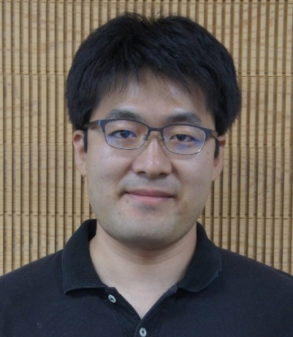
＜氏名＞ 田中 聡一（タナカ ソウイチ）
＜所属＞ 京都大学生存圏研究所 生物機能材料分野
＜役職＞ 助教
＜研究内容＞
背景：木材 地上最大のバイオマス資源
地下資源由来の金属や合成樹脂の代替として期待
テーマ：木材の特徴を活かした①個性的な材料の開発・②簡易的な加工法の確立
➔緻密な階層構造
＜関心・興味のある話題＞ 変形加工による材料物性制御技術（金属、樹脂等も含む）
自己紹介スライドのレイアウトは自由ですが、
・氏名
・所属
・役職（or 学年）
・写真
・研究内容 (or/and 業務内容)
は最低限含めるようにしてください。
Notes:
木材は、地上最大のバイオマス資源であり、持続的な利用が可能な材料です。
近年、環境負荷が高く埋蔵量が有限である地下資源由来のプラスチックや金属の代替材料として注目が集まっています。
今後、この代替を本格化させるには、木材の特徴をうまく活かした「個性的な材料の開発」と「簡便な加工法の確立」を両立させることが不可欠であると考えています。
木材の興味深い特徴の一つは、木材が配向した繊維の集合体であり、それが異方性を発現させていることです。
私は、この特徴を活かした高強度材料や光学素子の開発を目指しています。
これを実現するための加工法として、現在、木材の化学処理や塑性流動変形について研究しています。
これらの加工法についても、木材の特徴を活かせるように、日々、試行錯誤しています。

